Slide 1

Rendición de Cuentas 2024
Gustavo Flores Piguave
Vocal Principal del GAD Parroquial Anconcito
Trabajamos con infinito amor, por Anconcito

Slide 2


Distribución del Informe
Rendición de Cuentas 2024
Gustavo Flores Piguave
PLAN DE TRABAJO
Presentado formalmente al CNE
FUNCIONES, ATRIBUCIONES Y COMPETENCIAS.
Otorgadas por el COOTAD.
COMISIONES OCASIONALES.
Otorgadas por el Ejecutivo del GAD.
Trabajamos con infinito amor, por Anconcito

Slide 3
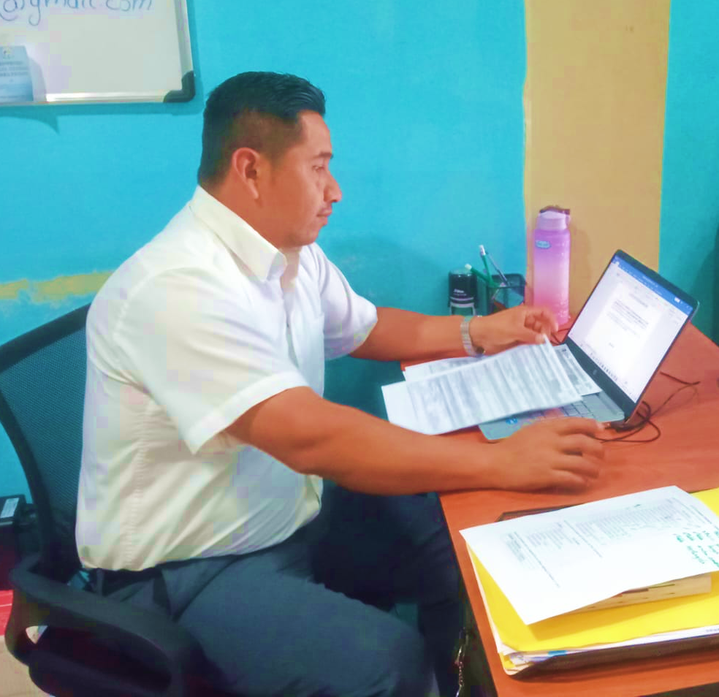
PLAN DE TRABAJO
Rendición de Cuentas 2024
Gustavo Flores Piguave
Trabajamos con infinito amor, por Anconcito

Slide 4
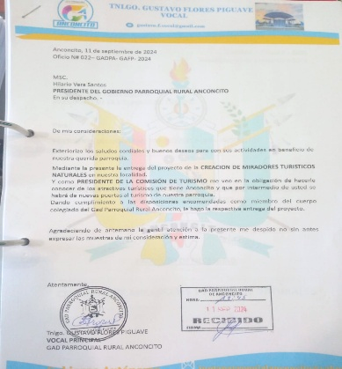
01
Rendición de Cuentas 2024
Gustavo Flores Piguave
PLAN DE TRABAJO
Presentación del Proyecto para la Creación de Miradores Turísticos Naturales en nuestra localidad.
Trabajamos con infinito amor, por Anconcito

Slide 5
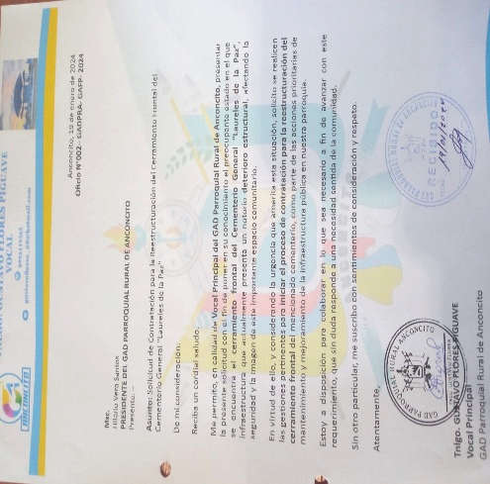
02
Rendición de Cuentas 2024
Gustavo Flores Piguave
PLAN DE TRABAJO
Presentación del Proyecto de contratación para la reestructuración del cerramiento frontal del cementerio General “Laureles de la Paz.” .
Trabajamos con infinito amor, por Anconcito

Slide 6
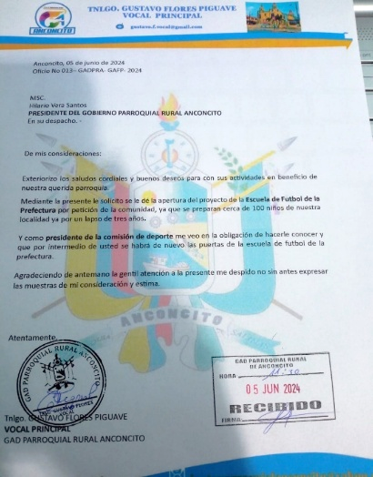
03
Rendición de Cuentas 2024
Gustavo Flores Piguave
PLAN DE TRABAJO
Presentación de Propuesta para retomar la escuela de fútbol de la prefectura.
Trabajamos con infinito amor, por Anconcito

Slide 7
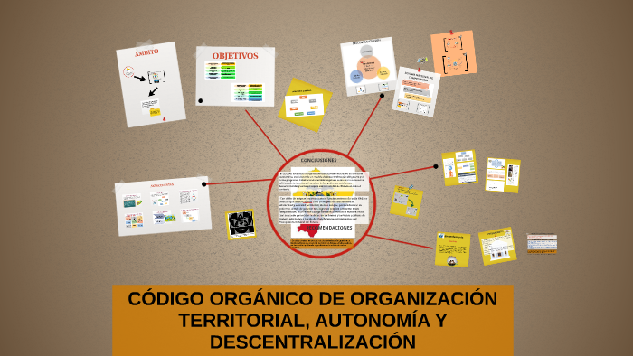
Rendición de Cuentas 2024
Gustavo Flores Piguave
FUNCIONES, ATRIBUCIONES Y COMPETENCIAS.
Otorgadas por el COOTAD.
Trabajamos con infinito amor, por Anconcito

Slide 8
Rendición de Cuentas 2024
Gustavo Flores Piguave
FUNCIONES, ATRIBUCIONES Y COMPETENCIAS.
Otorgadas por el COOTAD.
a) Intervenir con voz y voto en las sesiones y deliberaciones de la junta parroquial rural.
d) Fiscalizar las acciones del ejecutivo parroquial de acuerdo con el COOTAD y la ley.
b) La presentación de proyectos de acuerdos y resoluciones, en el ámbito de competencia del gobierno autónomo descentralizado parroquial rural.
e) Cumplir aquellas funciones que le sean expresamente encomendadas por la junta parroquial rural
.
c) La intervención en la asamblea parroquial y en las comisiones, delegaciones y representaciones que designen la junta parroquial rural, y en todas las instancias de participación.
Trabajamos con infinito amor, por Anconcito

Slide 9
a) Intervenir con voz y voto en las sesiones y deliberaciones de la junta parroquial rural.

Slide 10
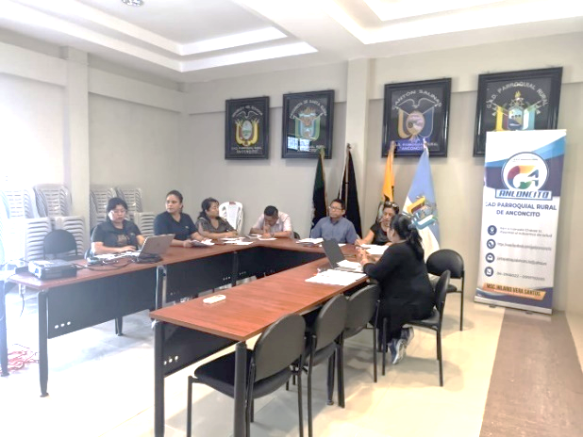
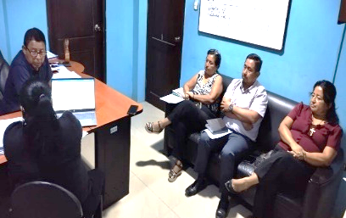
FUNCIONES, ATRIBUCIONES Y COMPETENCIAS.
Rendición de Cuentas 2024
Gustavo Flores Piguave
a) Intervenir con voz y voto en las sesiones y deliberaciones de la junta parroquial rural.
Participe en 24 sesiones ordinarias.
Participe en 03 sesiones extraordinarias.
Trabajamos con infinito amor, por Anconcito

Slide 11
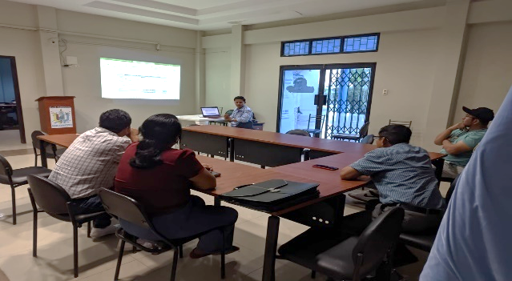
FUNCIONES, ATRIBUCIONES Y COMPETENCIAS.
Rendición de Cuentas 2024
Gustavo Flores Piguave
a) Intervenir con voz y voto en las sesiones y deliberaciones de la junta parroquial rural.
SOCIALIZACIÓN DEL PROYECTO DE LA CONSTRUCCIÓN DE LA GRUTA DEL BARRIO 20 DE MARZO.
El gobierno parroquial en años anteriores realizó un proyecto donde participaron los barrios de nuestra localidad, el barrio 20 de marzo ganó el concurso. El cual el barrio mencionado como premio otorgado por el Gad parroquial, es construirle la gruta en ese sector como atractivo turístico y religioso para la visita de turistas locales y extranjeros
Trabajamos con infinito amor, por Anconcito

Slide 12
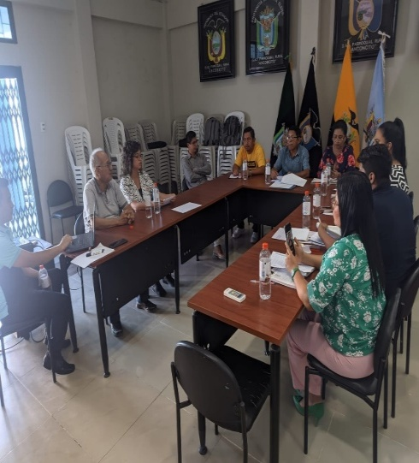
FUNCIONES, ATRIBUCIONES Y COMPETENCIAS.
Rendición de Cuentas 2024
Gustavo Flores Piguave
a) Intervenir con voz y voto en las sesiones y deliberaciones de la junta parroquial rural.
Sesión ordinaria del 17 de abril del 2024 aprobamos en primera instancia el Plan De Desarrollo y Ordenamiento Territorial PDOT.
En mi participación en la sesión acordamos que todos los sectores barriales sean tomados en cuenta ya que algunos tienen muchas necesidades y a la vez proyectos que no han sido terminado como el alcantarillado, como los espacios públicos, así mismo los atractivos turísticos también sean incluidos.
Trabajamos con infinito amor, por Anconcito

Slide 13
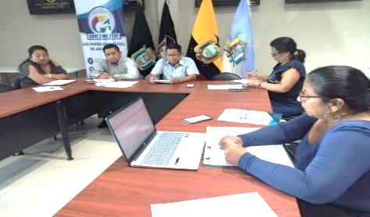
FUNCIONES, ATRIBUCIONES Y COMPETENCIAS.
Rendición de Cuentas 2024
Gustavo Flores Piguave
a) Intervenir con voz y voto en las sesiones y deliberaciones de la junta parroquial rural.
REUNIÓN CON EL PRESIDENTE Y LOS VOCALES PARA CORDINAR ACTIVIDADES
Como autoridad del gobierno parroquial, es nuestro deber servir a la comunidad y trabajar por el bienestar de ella, y mantuvimos reuniones en conjunto con el cuerpo colegiado del gobierno parroquial para tomar las mejores decisiones para ejecutar proyectos y actividades que vayan en beneficio de la comunidad.
Trabajamos con infinito amor, por Anconcito

Slide 14
FUNCIONES, ATRIBUCIONES Y COMPETENCIAS.
Rendición de Cuentas 2024
Gustavo Flores Piguave
a) Intervenir con voz y voto en las sesiones y deliberaciones de la junta parroquial rural.
SESIÓN ORDINARIA CONVOCADA POR EL PRESIDENTE DEL GAD PARROQUIAL,.
En sesión ordinaria convocada por el presidente del Gad Parroquial, aprobamos el mantenimiento del parque del barrio Las Peñas de nuestra parroquia, este barrio es uno de los más céntricos de nuestra localidad donde cuenta con otros atractivos turísticos y obras emblemáticas que ha sido ejecutado el Gad Parroquial Anconcito
Trabajamos con infinito amor, por Anconcito

Slide 15
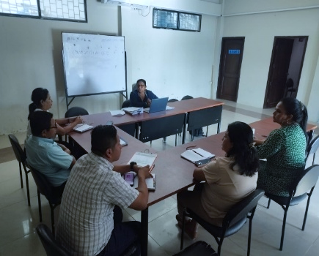
FUNCIONES, ATRIBUCIONES Y COMPETENCIAS.
Rendición de Cuentas 2024
Gustavo Flores Piguave
a) Intervenir con voz y voto en las sesiones y deliberaciones de la junta parroquial rural.
REUNIÓN CON EL CONSEJO DE PLANIFICACION
Como autoridad del gobierno parroquial, participamos en sesiones ordinaria y extraordinarias como representante de los vocales ante el consejo de planificación.
Trabajamos con infinito amor, por Anconcito

Slide 16
b) La presentación de proyectos de acuerdos y resoluciones, en el ámbito de competencia del gobierno autónomo descentralizado parroquial rural.

Slide 17
FUNCIONES, ATRIBUCIONES Y COMPETENCIAS.
Rendición de Cuentas 2024
Gustavo Flores Piguave
b) La presentación de proyectos de acuerdos y resoluciones, en el ámbito de competencia del gobierno autónomo descentralizado parroquial rural.
ENTREGAMOS LA PROPUESTA AL PRESIDENTE DEL GAD PARA RETOMAR LA ESCUELA DE FUTBOL DE LA PREFECTURA.
Como autoridad del gobierno parroquial y como presidente de la Comisión de Deporte, siempre me he dedicado a enfocarse con ideas y proyectos fútbolísticos en beneficio de nuestros niños y comunidad en general.
Trabajamos con infinito amor, por Anconcito

Slide 18
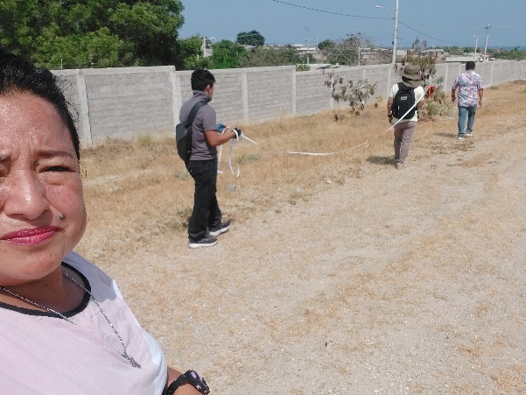
FUNCIONES, ATRIBUCIONES Y COMPETENCIAS.
Rendición de Cuentas 2024
Gustavo Flores Piguave
b) La presentación de proyectos de acuerdos y resoluciones, en el ámbito de competencia del gobierno autónomo descentralizado parroquial rural.
COMO ADMINISTRADOR DEL CEMENTERIO PRESENTAMOS UN INFORME DE NECESIDAD PARA LA CONSTRUCCIÓN DEL MURO DE CONTENCIÓN Y RELLENO EN EL ÁREA NUEVA DEL CEMENTERIO.
▪ En la administración anterior realizó una ampliación del cementerio del lado izquierdo donde se ubicaron bóvedas debido a que el cementerio está casi lleno en su totalidad, por ende, fuimos con los ingenieros de la Conagopare para la observación de esta área.
▪ Se trabajo de los Ingenieros de la Conagopare hacia el cementerio observó donde es la problemática, y que el terreno necesita un relleno y allí hay un cauce de rio natural lo que hizo que se forme un túnel para salida de agua y las paredes se debiliten en sus bases para lo cual es preferible la realización de un muro de contención antes del relleno dejando el cauce para la salida del agua lluvia por ende antes de realizar esto es preferible realizar un estudio para proceder al relleno.
.
Trabajamos con infinito amor, por Anconcito

Slide 19
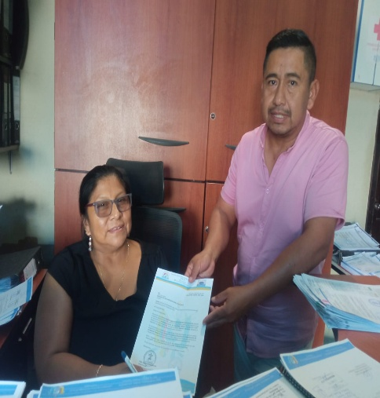
FUNCIONES, ATRIBUCIONES Y COMPETENCIAS.
Rendición de Cuentas 2024
Gustavo Flores Piguave
b) La presentación de proyectos de acuerdos y resoluciones, en el ámbito de competencia del gobierno autónomo descentralizado parroquial rural.
COMO ADMINISTRADOR DEL CEMENTERIO PRESENTAMOS LA SOLICITUD DE CONTRATACIÓN PARA LA REESTRUCTURACIÓN DEL CERRAMIENTO FRONTAL DEL CEMENTERIO GENERAL “LAURELES DE LA PAZ.” .
▪ Me permito en calidad de vocal principal Gad Parroquial Rural de Anconcito, presentar la solicitud con el fin de poner en conocimiento el preocupante estado actual que presenta un notorio deterioro estructural en el que se encuentra el cerramiento frontal del cementerio de nuestra localidad en vista de los años de su creación.
Trabajamos con infinito amor, por Anconcito

Slide 20
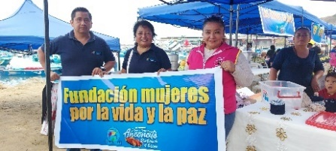
FUNCIONES, ATRIBUCIONES Y COMPETENCIAS.
Rendición de Cuentas 2024
Gustavo Flores Piguave
b) La presentación de proyectos de acuerdos y resoluciones, en el ámbito de competencia del gobierno autónomo descentralizado parroquial rural.
ENTREGA DEL PROYECTO DENOMINADO “FERIA DE LOS SABORES Y CREATIVIDAD DE MI ANCONCITO”.
▪ Actividad realizada por dos comisiones comisión de turismo, deporte y recreación, y la comisión de cultura y gestión para la educación.
Feria de emprendimientos denominada “sabores y creatividad de mi Anconcito” por las fiestas de la virgen del pescador en la playa de la localidad con el fin de repotenciar la economía de la localidad además de fomentar el turismo en esta fecha cultural y tradicional como la fiesta del pescador.
Trabajamos con infinito amor, por Anconcito

Slide 21
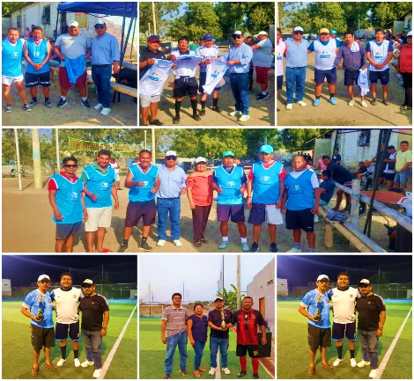
FUNCIONES, ATRIBUCIONES Y COMPETENCIAS.
Rendición de Cuentas 2024
Gustavo Flores Piguave
b) La presentación de proyectos de acuerdos y resoluciones, en el ámbito de competencia del gobierno autónomo descentralizado parroquial rural.
ACTIVIDAD REALIZADA POR DOS COMISIONES COMISIÓN DE TURISMO, DEPORTE Y RECREACIÓN, Y LA COMISIÓN DE CULTURA Y GESTIÓN PARA LA EDUCACIÓN..
▪ Como presidente de la Comisión de Turismo, Deporte y Recreación presentamos bajo oficio al presidente del Gad Parroquial sobre ejecutar actividades deportivas en el estadio El Dorado y así fomentar el deporte y la salud, los participantes serian clubes de nuestra localidad por las festividades de nuestra parroquia, así mismo campeonato de Voleibol y cuadrangulares de futbol con las escuelas formativas de nuestra localidad categorías niños.
Trabajamos con infinito amor, por Anconcito

Slide 22
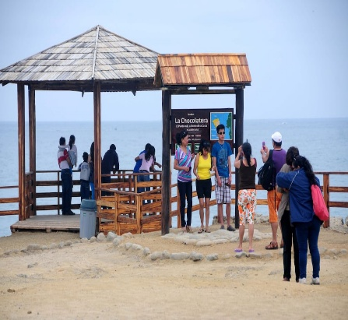
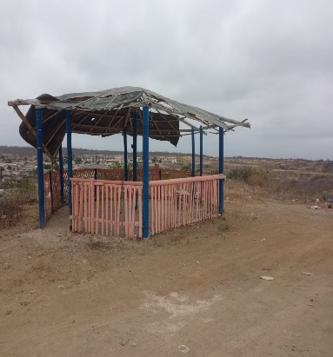
FUNCIONES, ATRIBUCIONES Y COMPETENCIAS.
Rendición de Cuentas 2024
Gustavo Flores Piguave
b) La presentación de proyectos de acuerdos y resoluciones, en el ámbito de competencia del gobierno autónomo descentralizado parroquial rural.
PROYECTO PARA LA CREACIÓN DE MIRADORES TURÍSTICOS NATURALES EN NUESTRA LOCALIDAD.
▪ Presentamos el Proyecto para la Creación de Miradores Turísticos Naturales en nuestra localidad, esto como presidente de la Comisión de Turismo, Deporte y Recreación. Como sabemos que hoy nuestro malecón se encuentra en mal estado y en zona de riesgo, y nuestra querida parroquia Anconcito cuenta con muchos acantilados y hermosos atractivos turísticos.
Trabajamos con infinito amor, por Anconcito

Slide 23
c) La intervención en la asamblea parroquial y en las comisiones, delegaciones y representaciones que designen la junta parroquial rural, y en todas las instancias de participación.

Slide 24
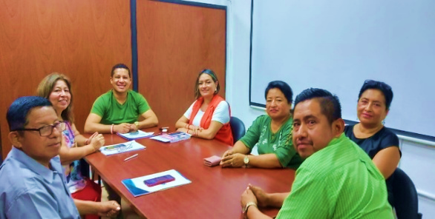
Rendición de Cuentas 2024
Gustavo Flores Piguave
FUNCIONES, ATRIBUCIONES Y COMPETENCIAS.
c) La intervención en la asamblea parroquial y en las comisiones, delegaciones y representaciones que designen la junta parroquial rural, y en todas las instancias de participación.
REUNIÓN CON DIRECTOR PROVINCIAL DEL MIES.
▪ Realizamos la visita al señor director del MIES Msc. Douglas Morales para que nos dé a conocer por qué razón se nos está prohibiendo la administración del CDI Los Piqueritos ubicado en el barrio Luis Cadena, que acoge varios niños de este sector ya que cumplimos con los protocolos que rige el convenio.
Trabajamos con infinito amor, por Anconcito

Slide 25
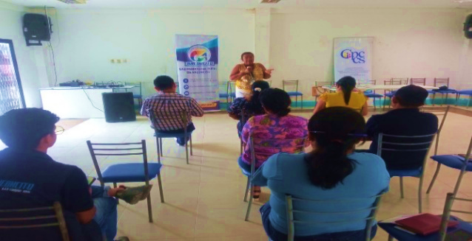
Rendición de Cuentas 2024
Gustavo Flores Piguave
FUNCIONES, ATRIBUCIONES Y COMPETENCIAS.
c) La intervención en la asamblea parroquial y en las comisiones, delegaciones y representaciones que designen la junta parroquial rural, y en todas las instancias de participación.
CAPACITACION DE CONCEJO DE PARTICIPACIÓN CIUDADANA Y CONTROL SOCIAL.
▪ Gracias a la capacitación que recibimos por parte del CPCCS llegamos a conocer que cada nivel de gobierno debe trabajar en conjunto con la asamblea local, y haber una interlocución entre la comunidad y el gobierno parroquial para que conozca el trabajo que están realizando las autoridades.
Trabajamos con infinito amor, por Anconcito

Slide 26
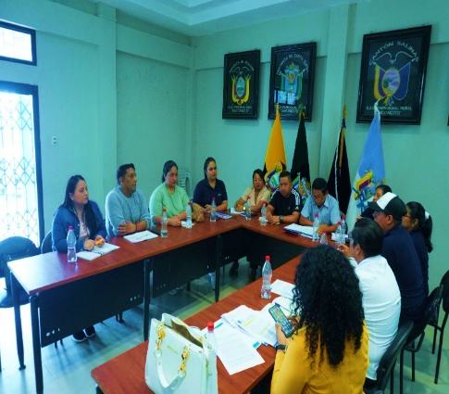
Rendición de Cuentas 2024
Gustavo Flores Piguave
FUNCIONES, ATRIBUCIONES Y COMPETENCIAS.
c) La intervención en la asamblea parroquial y en las comisiones, delegaciones y representaciones que designen la junta parroquial rural, y en todas las instancias de participación.
ASISTIMOS A UNA REUNIÓN CONVOCADA POR LA ASAMBLEA LOCAL CIUDADANA DE ANCONCITO.
▪ Presidida por su presidente el Ingeniero Víctor Mero Alvia, con el tema de tratar diversos asuntos de suma importancia relacionadas con la administración actual y los mecanismos de fortalecimiento de la participación ciudadana. Donde acordamos identificar y discutir los temas críticos que requieren urgentes los sectores de nuestra localidad y tomar acciones coordinadas entre la Asamblea y el Gad.
Trabajamos con infinito amor, por Anconcito

Slide 27
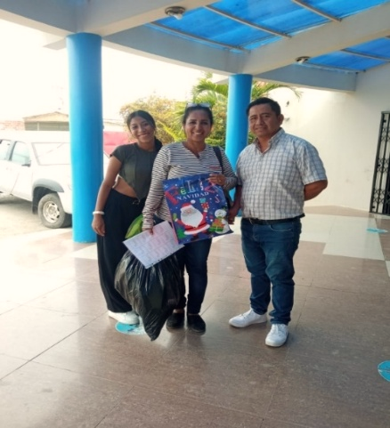
Rendición de Cuentas 2024
Gustavo Flores Piguave
FUNCIONES, ATRIBUCIONES Y COMPETENCIAS.
c) La intervención en la asamblea parroquial y en las comisiones, delegaciones y representaciones que designen la junta parroquial rural, y en todas las instancias de participación.
ENTREGA DE OBSEQUIOS A LA REINA Y SEÑORA ANCONCITO.
▪ Como autoridad del gobierno parroquial siempre me he dedicado a servir y ayudar a mi comunidad dando mi granito de arena, ya que todos los años en el mes de diciembre y enero se realizan actividades navideñas organizadas por la Reina, Señora Anconcito y su corte de honor para robarles una sonrisa a los niños de nuestra parroquia.
Trabajamos con infinito amor, por Anconcito

Slide 28
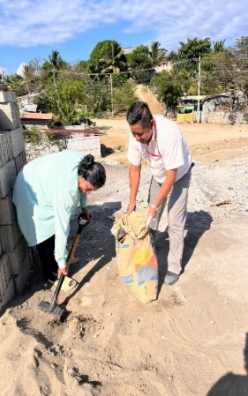
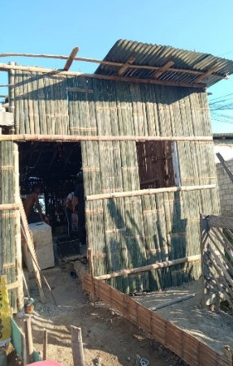
Rendición de Cuentas 2024
Gustavo Flores Piguave
FUNCIONES, ATRIBUCIONES Y COMPETENCIAS.
c) La intervención en la asamblea parroquial y en las comisiones, delegaciones y representaciones que designen la junta parroquial rural, y en todas las instancias de participación.
CONSTRUCCIÓN DE LA VIVIENDA DE LA FAMILIA RODRÍGUEZ BAZAN.
▪ Participamos en la construcción de la vivienda de la familia Rodríguez Bazán, usuarios de los proyectos sociales personas de la tercera edad la cual sufrieron daños en su vivienda.
Trabajamos con infinito amor, por Anconcito

Slide 29
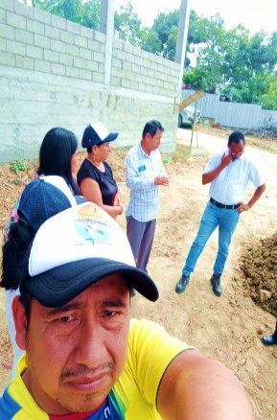
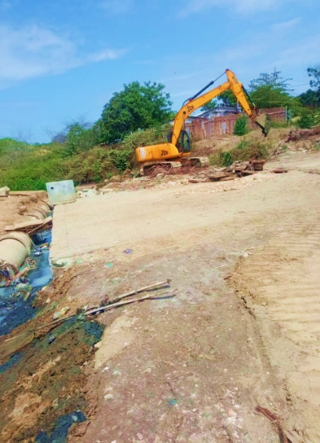
Rendición de Cuentas 2024
Gustavo Flores Piguave
FUNCIONES, ATRIBUCIONES Y COMPETENCIAS.
c) La intervención en la asamblea parroquial y en las comisiones, delegaciones y representaciones que designen la junta parroquial rural, y en todas las instancias de participación.
TRABAJO DE LIMPIEZA EN LOS CANALES DE AGUAS LLUVIAS.
▪ Trabajo en conjunto con el cuerpo colegiado del GAD parroquial Anconcito de la mano con el GAD municipal de Salinas con el trabajo de limpieza en los canales de aguas lluvias de varios sectores barriales de nuestra parroquia, ya que se nos aproxima la temporada invernal.
Trabajamos con infinito amor, por Anconcito

Slide 30
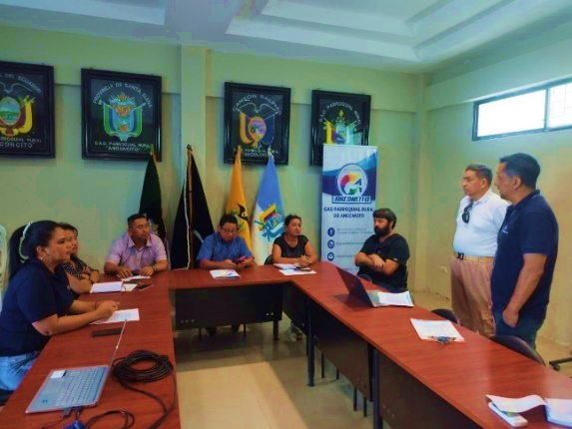
Rendición de Cuentas 2024
Gustavo Flores Piguave
FUNCIONES, ATRIBUCIONES Y COMPETENCIAS.
c) La intervención en la asamblea parroquial y en las comisiones, delegaciones y representaciones que designen la junta parroquial rural, y en todas las instancias de participación.
COORDINACIÓN DE BRIGADA MÉDICA QUE SERA EJECUTADA CON PETROECUADOR, MSP Y GAD PARROQUIAL EN BENEFICIO DE LA COMUNIDAD.
▪ En nuestra localidad existen pozos petroleros y en la playa se cuenta con una gasolinera artesanal por ende como retribución se han entregado ayuda técnica y brigadas médicas.
Trabajamos con infinito amor, por Anconcito

Slide 31
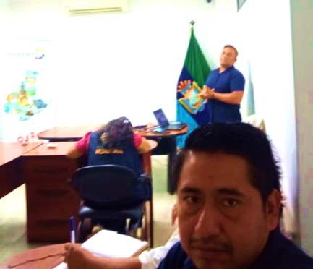
Rendición de Cuentas 2024
Gustavo Flores Piguave
FUNCIONES, ATRIBUCIONES Y COMPETENCIAS.
c) La intervención en la asamblea parroquial y en las comisiones, delegaciones y representaciones que designen la junta parroquial rural, y en todas las instancias de participación.
CAPACITACIÓN DE RENDICIÓN DE CUENTAS POR PARTE DE CONAGOPARE.
▪ Acudimos a la capacitación de Rendición de Cuentas que fue distado gracias a la Conagopare y dictado por el ingeniero Víctor Mero capacitador.
▪ Los temas fueron específicos; como los Gastos del Plan Operativo Anual, las obras y fiscalización de ella, hacer uso de la silla vacía, vincular con la comunidad, pago de multa o deuda del SOT, y que los planes de trabajos se cumplan presentado al CNE, incluir a la participación ciudadana
.
Trabajamos con infinito amor, por Anconcito

Slide 32
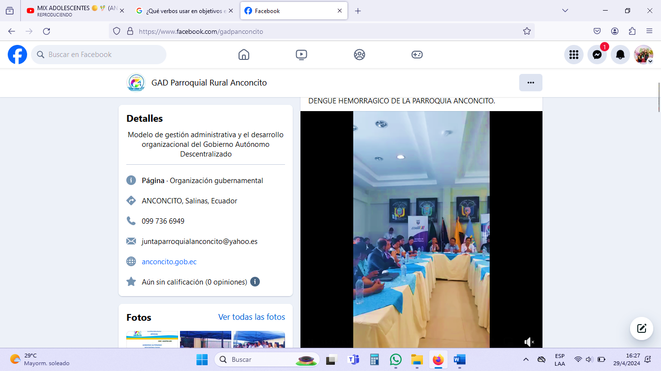
Rendición de Cuentas 2024
Gustavo Flores Piguave
FUNCIONES, ATRIBUCIONES Y COMPETENCIAS.
c) La intervención en la asamblea parroquial y en las comisiones, delegaciones y representaciones que designen la junta parroquial rural, y en todas las instancias de participación.
MESA TÉCNICA DE TRABAJO CON ENTIDADES GUBERNAMENTALES QUE AYUDARAN EN EL PROCESO DE PREVENCIÓN DE DENGUE POR CASOS PRESENTADOS EN LA LOCALIDAD.
▪ Se socializa en conjunto con las entidades MSP Distrital y Local, Prefectura, GAD Municipal, Federación de Barrios y GAD Parroquial trabajando en conjunto por el bien de los ciudadanos.
▪ Mesa técnica de trabajo con entidades gubernamentales que ayudaran en el proceso de prevención del dengue ya que se han presentados casos en la localidad.
.
Trabajamos con infinito amor, por Anconcito

Slide 33
Rendición de Cuentas 2024
Gustavo Flores Piguave
FUNCIONES, ATRIBUCIONES Y COMPETENCIAS.
c) La intervención en la asamblea parroquial y en las comisiones, delegaciones y representaciones que designen la junta parroquial rural, y en todas las instancias de participación.
MESAS TÉCNICAS PARA COORDINAR EL PRESUPUESTO PARTICIPATIVO.
▪ Como autoridades del gobierno parroquial, es nuestro deber servir a la comunidad y trabajar por el bienestar de ella. Hoy se procedió a socializar con los representantes de organizaciones y presidentes barriales de nuestra comunidad y por ende se recepto todas las necesidades.
Trabajamos con infinito amor, por Anconcito

Slide 34
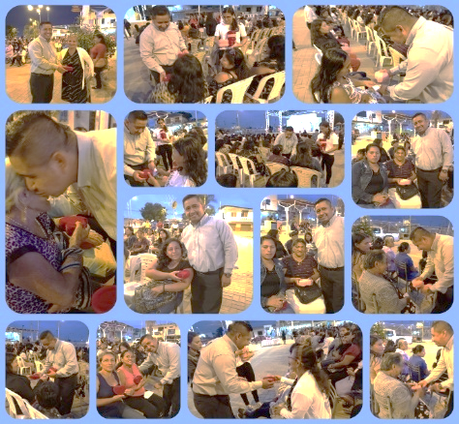
Rendición de Cuentas 2024
Gustavo Flores Piguave
FUNCIONES, ATRIBUCIONES Y COMPETENCIAS.
c) La intervención en la asamblea parroquial y en las comisiones, delegaciones y representaciones que designen la junta parroquial rural, y en todas las instancias de participación.
EVENTO PARA HOMENAJEAR A LAS MADRES DE LA LOCALIDAD.
▪ El GAD Parroquial realiza un agasajo para rendirle homenaje a ese ser sublime para lo cual se necesita el apoyo de nosotros como autoridades.
Trabajamos con infinito amor, por Anconcito

Slide 35
Rendición de Cuentas 2024
Gustavo Flores Piguave
FUNCIONES, ATRIBUCIONES Y COMPETENCIAS.
c) La intervención en la asamblea parroquial y en las comisiones, delegaciones y representaciones que designen la junta parroquial rural, y en todas las instancias de participación.
FESTIVIDAD DEL DIA DEL PADRE CON LOS ADULTOS MAYORES.
▪ El trabajo mancomunado entre el Gobierno Parroquial y el Mies es el resultado de nuestra gestión y que la ciudadanía conozca del trabajo que estamos haciendo con nuestros adultos mayores.
▪ Este evento fue realizado en la cancha del Gobierno Parroquial con la participación de todos los usuarios que son usuarios de los proyectos
Trabajamos con infinito amor, por Anconcito

Slide 36
Rendición de Cuentas 2024
Gustavo Flores Piguave
FUNCIONES, ATRIBUCIONES Y COMPETENCIAS.
c) La intervención en la asamblea parroquial y en las comisiones, delegaciones y representaciones que designen la junta parroquial rural, y en todas las instancias de participación.
FUMIGACION CONTRA LOS VECTORES EN DIFERENTES BARRIOS E INSTITUCIONES EDUCATIVAS DE NUESTRA PARROQUIA ANCONCITO.
▪ Como Autoridades del Gobierno Parroquial somos los actores comprometidos de trabajar por el bien de nuestra comunidad y realizar la fumigación en los diferentes barrios e instituciones educativas de nuestra localidad, con el fin de contrarrestar enfermedades que son transmitidos por los vectores y así evitar enfermedades a futuro.
Trabajamos con infinito amor, por Anconcito

Slide 37
Rendición de Cuentas 2024
Gustavo Flores Piguave
FUNCIONES, ATRIBUCIONES Y COMPETENCIAS.
c) La intervención en la asamblea parroquial y en las comisiones, delegaciones y representaciones que designen la junta parroquial rural, y en todas las instancias de participación.
COLOCACIÓN DE TANQUES DE BASURA EN EL INTERIOR DEL CEMENTERIO.
▪ Procedimos con la colocación de los tanques de basura para mantener limpio nuestro ornato y esto fue gracias a la gestión que realizamos y la colaboración del Administrador de Muelle Pesquero quien nos donó los tanques y algunos ciudadanos quienes también colaboraron con su granito de arena.
Trabajamos con infinito amor, por Anconcito

Slide 38
Rendición de Cuentas 2024
Gustavo Flores Piguave
FUNCIONES, ATRIBUCIONES Y COMPETENCIAS.
c) La intervención en la asamblea parroquial y en las comisiones, delegaciones y representaciones que designen la junta parroquial rural, y en todas las instancias de participación.
PARTICIPAMOS EN LAS OLIMPIADAS DE LOS ESTUDIANTES DE LA ESCUELA LUISA MARTIN.
▪ Participamos en las olimpiadas de la escuela Luisa Martin González como jurado calificador para premiar a los estudiantes mejor uniformados deportivamente y en la elaboración de la mejor pancarta de las olimpiadas, fue un acto de trabajo muy bonito donde todos se habían esforzado en su presentación deportiva y de igual manera se eligió la niña deportes.
Trabajamos con infinito amor, por Anconcito

Slide 39
d) Fiscalizar las acciones del ejecutivo parroquial de acuerdo con el COOTAD y la ley.

Slide 40
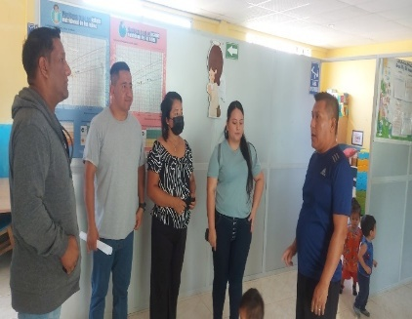
FUNCIONES, ATRIBUCIONES Y COMPETENCIAS.
Rendición de Cuentas 2024
Gustavo Flores Piguave
d) Fiscalizar las acciones del ejecutivo parroquial de acuerdo con el COOTAD y la ley.
VISITAMOS LOS CENTROS DE DESARROLLOS INFANTILES QUE ESTAN BAJO LA ADMINISTRACION DEL GOBIERNO PARROQUIAL, YA QUE ES NUESTRO TRABAJO FISCALIZAR Y OBSERVAR DEL TRABAJO QUE ESTAN BRINDANDO LAS EDUCADORAS AL SERVICIO A LOS NIÑOS.
Visitas se coordinaron con el ingeniero Víctor Mero presidente de la Asamblea Local Ciudadana, para que el observe que los CDI están trabajando con normalidad y cumpliendo los estándares del convenio que mantenemos con el MIES y que los únicos beneficiados son nuestros niños de la parroquia.
Trabajamos con infinito amor, por Anconcito

Slide 41
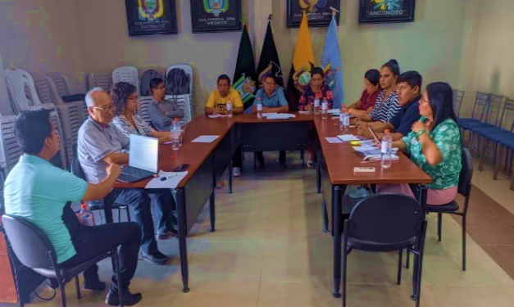
FUNCIONES, ATRIBUCIONES Y COMPETENCIAS.
Rendición de Cuentas 2024
Gustavo Flores Piguave
d) Fiscalizar las acciones del ejecutivo parroquial de acuerdo con el COOTAD y la ley.
PARTICIPAMOS EN LA SOCIALIZACIÓN CON LA CONSULTORA EN LA ELABORACIÓN DEL PDOT PARA EL GAD PARROQUIAL ANCONCITO CON EL INGENIERO ALAMIR ALVAREZ.
El gobierno parroquial lleva consigo realizar el PDOT para estos cuatro años de administración y que los proyectos vayan en beneficio de nuestra comunidad.
Trabajamos con infinito amor, por Anconcito

Slide 42
FUNCIONES, ATRIBUCIONES Y COMPETENCIAS.
Rendición de Cuentas 2024
Gustavo Flores Piguave
d) Fiscalizar las acciones del ejecutivo parroquial de acuerdo con el COOTAD y la ley.
PARTICIPAMOS SOBRE LA CONTRATACIÓN DEL SERVICIO PARA EL MEJORAMIENTO INTEGRAL DEL COMPLEJO DEPORTIVO GONZALO CHAVEZ DE LA PARROQUIA ANCONCITO.
Fuimos Delegado para la observación del mejoramiento integral del complejo deportivo Gonzalo Chávez de la parroquia Anconcito. Donde estuvimos desde el inicio del trabajo por parte del contratista hasta el último día que se realizó el mantenimiento y de igual manera entregamos el informe completo del proceso del mantenimiento del complejo deportivo.
Trabajamos con infinito amor, por Anconcito

Slide 43
FUNCIONES, ATRIBUCIONES Y COMPETENCIAS.
Rendición de Cuentas 2024
Gustavo Flores Piguave
d) Fiscalizar las acciones del ejecutivo parroquial de acuerdo con el COOTAD y la ley.
PARTICIPAMOS SOBRE LA CONTRATACIÓN DEL SERVICIO PARA EL MEJORAMIENTO DEL MONUMENTO TURISTICO “LOS CAMARONES” QUE ESTA EN LA ENTRADA DE LA PARROQUIA ANCONCITO.
Trabajamos con infinito amor, por Anconcito

Slide 44
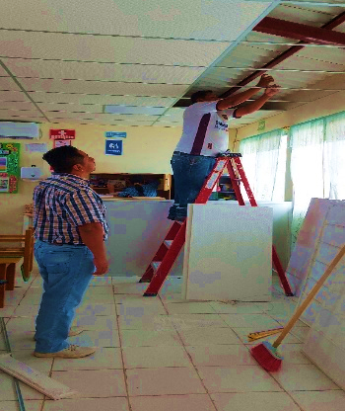
FUNCIONES, ATRIBUCIONES Y COMPETENCIAS.
Rendición de Cuentas 2024
Gustavo Flores Piguave
d) Fiscalizar las acciones del ejecutivo parroquial de acuerdo con el COOTAD y la ley.
ASISTIMOS POR DELEGACIÓN AL CDI CARITAS ALEGRES PARA FISCALIZAR LA OBRA DE MENTENIMIENTO A ESTE CENTRO EDUCATIVO.
Como responsable de ser observador de esta obra del mantenimiento del CDI Caritas Alegres bajo delegación, hoy visitamos este bien público para observar todos los detalles del trabajo de mantenimiento y que se cumplan como indica el TDR. Además, conversamos con el maestro encargado de esta obra y nos supo manifestar que se está trabajando de acuerdo a lo establecido. Así mismo verificamos los materiales y lo establecido en el contrato se cumpla, para el bienestar de los niños.
Trabajamos con infinito amor, por Anconcito

Slide 45
e) Cumplir aquellas funciones que le sean expresamente encomendadas por la junta parroquial rural
.

Slide 46
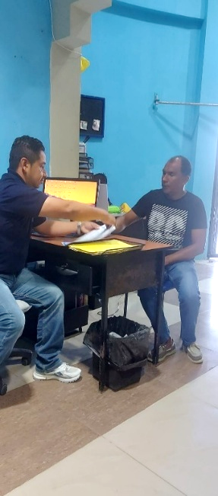
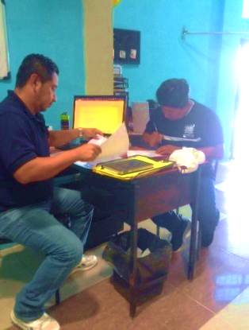
Rendición de Cuentas 2024
FUNCIONES, ATRIBUCIONES Y COMPETENCIAS.
Gustavo Flores Piguave
e) Cumplir aquellas funciones que le sean expresamente encomendadas por la junta parroquial rural.
ENTREGA DE DOCUMENTOS DE DEFUNCIÓN Y ESPACIO EN EL CEMENTERIO
Como Administrador encargado del Cementerio Laureles de la Paz donde realizamos la entrega de espacio físico y recibir la respectiva documentación, para llevar a cabo una buena administración al momento de dar cristiana sepultura a un ser querido y llevar un registro que repose en los archivos del Gad parroquial.
Trabajamos con infinito amor, por Anconcito

Slide 47
Rendición de Cuentas 2024
FUNCIONES, ATRIBUCIONES Y COMPETENCIAS.
Gustavo Flores Piguave
e) Cumplir aquellas funciones que le sean expresamente encomendadas por la junta parroquial rural.
PARTICIPACIPAMOS EN LA EJECUCIÓN DE LOS TALLERES POR PARTE DEL GAD PARROQUIAL
Como autoridades nuestro objetivo es fortalecer la economía local y familiar mediante la participación de la comunidad en nuevos talleres que le ayuden a emprender pequeños negocios, en base a lo que han aprendido en los cursos distados totalmente gratuitos.
Trabajamos con infinito amor, por Anconcito

Slide 48
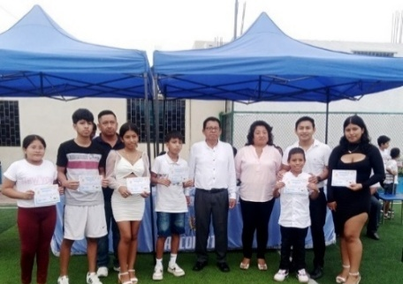
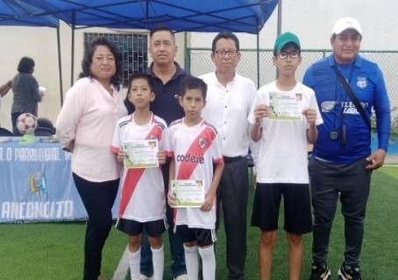
Rendición de Cuentas 2024
FUNCIONES, ATRIBUCIONES Y COMPETENCIAS.
Gustavo Flores Piguave
e) Cumplir aquellas funciones que le sean expresamente encomendadas por la junta parroquial rural.
CURSOS VACACIONALES DE FÚTBOL QUE SE DICTARON POR PARTE DEL GAD PARROQUIAL
El gobierno parroquial y como presidente de la Comisión de Deporte trabajamos en dicho curso vacacional de futbol para los niños con la finalidad de que puedan desarrollar sus capacidades y destrezas que le ayuden en su desarrollo formativo, y gracias al profesor técnico en futbol Edison Rojas García.
Trabajamos con infinito amor, por Anconcito

Slide 49
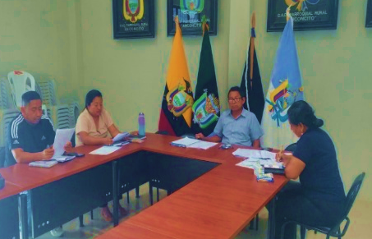
Rendición de Cuentas 2024
FUNCIONES, ATRIBUCIONES Y COMPETENCIAS.
Gustavo Flores Piguave
e) Cumplir aquellas funciones que le sean expresamente encomendadas por la junta parroquial rural.
SOCIALIZACIÓN Y ANÁLISIS DE LA ORDENANZA DEL CEMENTERIO CON LOS VOCALES Y PRESIDENTE
Mantuvimos una reunión con el cuerpo colegiado del gobierno parroquial Anconcito para realizar un levantamiento de información, topográfico y los respectivos permisos de cada fallecido. Llevar un libro de actas para tener un respectivo registro de todos los fallecidos por fecha y año, así mismo analizar los detalles referentes a la creación de las ordenanzas sobre el campo santo de nuestra localidad.
Trabajamos con infinito amor, por Anconcito

Slide 50
Rendición de Cuentas 2024
FUNCIONES, ATRIBUCIONES Y COMPETENCIAS.
Gustavo Flores Piguave
e) Cumplir aquellas funciones que le sean expresamente encomendadas por la junta parroquial rural.
MINGA EN EL CEMENTERIO GENERAL LAURELES DE LA PAZ
Como autoridad encargada trabajamos en la limpieza de nuestro campo santo, este trabajo es gracias al personal que labora en el Gobierno Parroquial y como también la Municipalidad y Prefectura quien también presta su contingencia y de igual manera a la comunidad, se realiza la distribución del personal por grupos en los diferentes bloques para trabajar en la minga de limpieza en el cementerio Laureles de La Paz.
Trabajamos con infinito amor, por Anconcito

Slide 51
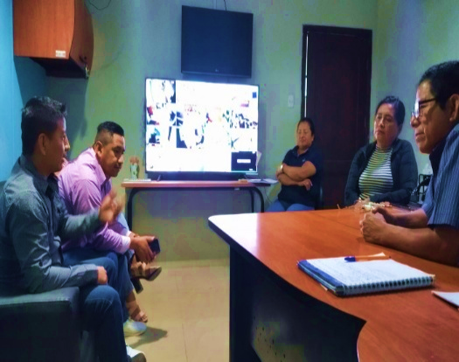
Rendición de Cuentas 2024
FUNCIONES, ATRIBUCIONES Y COMPETENCIAS.
Gustavo Flores Piguave
e) Cumplir aquellas funciones que le sean expresamente encomendadas por la junta parroquial rural.
REUNIÓN CON EL ADMINISTRADOR DEL MUELLE ARTESANAL DEL PUERTO DE ANCONCITO, PARA REALIZAR UN TRABAJO MANCOMUNADO
Cambiar la vía de acceso a los vehículos que realizan el traslado de la pesca en descomposición, dejando residuos nauseabundos por las principales calles de nuestra localidad, además que exista más control dentro de las instalaciones del muelle artesanal.
Trabajamos con infinito amor, por Anconcito

Slide 52
Rendición de Cuentas 2024
FUNCIONES, ATRIBUCIONES Y COMPETENCIAS.
Gustavo Flores Piguave
e) Cumplir aquellas funciones que le sean expresamente encomendadas por la junta parroquial rural.
SOCIABILIZACIÓN CON LOS MORADORES DEL BARRIO 5 DE JUNIO SOBRE LA REMODELACIÓN DEL PARQUE
Participamos en la Sociabilización con los moradores del sector barrial 5 de junio de nuestra querida parroquia, con el tema de la Remodelación y Mantenimiento del Parque de este sector.
Trabajamos con infinito amor, por Anconcito

Slide 53
Rendición de Cuentas 2024
FUNCIONES, ATRIBUCIONES Y COMPETENCIAS.
Gustavo Flores Piguave
e) Cumplir aquellas funciones que le sean expresamente encomendadas por la junta parroquial rural.
CONSERVACIÓN AMBIENTAL - RECURSOS DE NUESTRA NATURALEZA - DESARROLLO DE LA ZONA PESQUERA - CONSERVACIÓN DE LAS ESPECIES - EXTINCION DE TIBURONES EN EL MAR
Participamos de un taller dictado por la Agencia de los Estados Unidos para el Desarrollo Internacional (USAID) y la fundación Charles Darwin (FCD) y WWF-Ecuador, para fortalecer los medios de vida y fomentar una pesca responsable, a través del proyecto “Habla Tiburón” el cual trabaja para empoderar al sector pesquero en la protección de la vida marina.
Trabajamos con infinito amor, por Anconcito

Slide 54
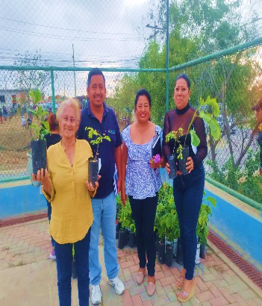
Rendición de Cuentas 2024
FUNCIONES, ATRIBUCIONES Y COMPETENCIAS.
Gustavo Flores Piguave
e) Cumplir aquellas funciones que le sean expresamente encomendadas por la junta parroquial rural.
CONMEMORACIÓN AL DIA INTERNACIONAL DEL ADULTO MAYOR
ENTREGA DE ÁRBOLES A LOS PRESIDENTES BARRIALES
Trabajamos con infinito amor, por Anconcito

Slide 55
Rendición de Cuentas 2024
FUNCIONES, ATRIBUCIONES Y COMPETENCIAS.
Gustavo Flores Piguave
e) Cumplir aquellas funciones que le sean expresamente encomendadas por la junta parroquial rural.
DESFILE CÍVICO POR LOS 87 AÑOS DE VIDA PARROQUIAL.
SESIÓN SOLEMNE POR SUS 87 AÑOS DE VIDA PARROQUIAL DE ANCONCITO
Trabajamos con infinito amor, por Anconcito

Slide 56
Rendición de Cuentas 2024
FUNCIONES, ATRIBUCIONES Y COMPETENCIAS.
Gustavo Flores Piguave
e) Cumplir aquellas funciones que le sean expresamente encomendadas por la junta parroquial rural.
ENTREGAS DE PRERSEAS A LOS DISTINTOS PERSONAJES QUE SOBRESALIERON EN SUS ACTIVIDADES EN BENEFICIO DE NUESTROS CIUDADANOS .
Trabajamos con infinito amor, por Anconcito

Slide 57
Mensaje a la ciudadanía
Queridas y queridos Anconciteños:
En este proceso de rendición de cuentas, queremos expresar nuestro más profundo agradecimiento por la confianza y el apoyo que nos han brindado. Su participación, sus ideas y su compromiso con el bienestar de nuestra comunidad son el motor que nos impulsa a seguir trabajando con responsabilidad, transparencia y, sobre todo, con infinito amor por Anconcito.
Cada acción que emprendemos, cada proyecto que ponemos en marcha, tiene como centro a nuestra gente. Juntos hemos avanzado, y juntos seguiremos construyendo un Anconcito más justo, más digno y lleno de oportunidades.
Gracias por caminar con nosotros. Seguimos firmes, de la mano del pueblo, por el presente y el futuro de nuestra tierra.
Rendición de Cuentas 2024

Slide 58
Gustavo Flores Piguave

Slide 59
MUCHAS GRACIAS

